Slide 1
Доклад на тему:
«Основные проблемы изучения грамматики русского языка элементарного уровня студентами стран Латинской Америки»
Докладчик: Тукаева А.У.

Slide 2
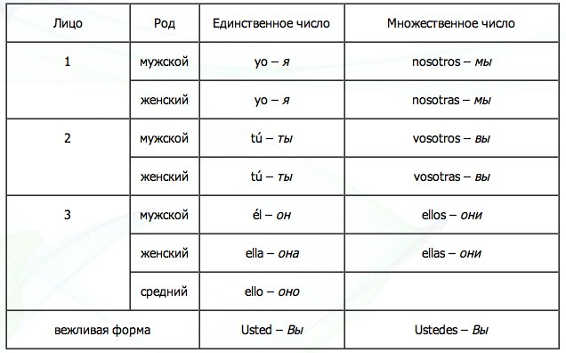
Личные местоимения

Slide 3
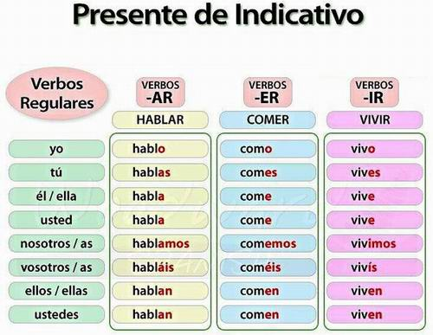
Спряжение глаголов настоящего времени

Slide 4
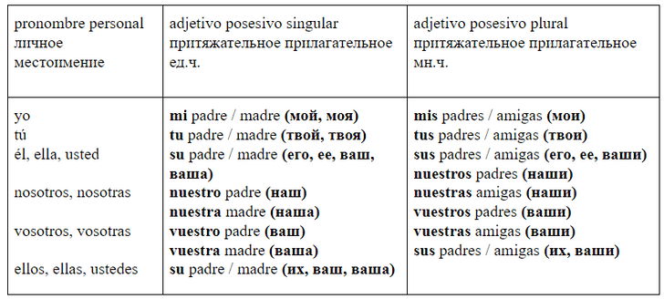
Притяжательные местоимения

Slide 5
Грамматическая конструкция в русском языке «Играть во что (Падеж 4)»
Например, Я играю в футбол.
Грамматическая конструкция в кастильском испанском языке «Jugar al + que»
Например, Yo juego al futbol.
Грамматическая конструкция в испанском языке стран Латинской Америки «Jugar + el/la + que»
Например, Yo juego el futbol.

Slide 6
Виктор хорошо сделал домашнее задание.
В Латинской Америке: Victor hizo/hacia la tarea bien.
В Испании: Victor ha hecho la tarea bien.

Slide 7
в/на + (внутри или на плоскости)
На столе, на кровати, на полу, на шкафу (в шкафу)
В Испании: sobre la mesa, sobre la cama, sobre el suelo, sobre el armario (dentro del armario)
В Латинской Америке: en la mesa, en la cama, en el suelo, en el armario (en el armario)

Slide 8

Отсутствие формы 2 лица множественного числа «вы»;
Неправильное употребление грамматической конструкции «Играть во что»;
Отсутствие перфективных грамматических конструкций;
Отсутствие дифференциации «на плоскости» и «внутри».

Slide 9
Спасибо за внимание!

